Slide 1
Kratkoročna prognoza potrošnje električne energije
Mirela Ćosić
Mentor: izv. prof. dr. sc. Domagoj Jakobović

Slide 2
Sadržaj
Uvod
Kratkoročno predviđanje potrošnje električne energije
Problemi predviđanja
Opis čestih rješenja za predviđanje potrošnje
Genetsko programiranje i opis implementacije
Mjerenja i rezultati
Zaključak

Slide 3
Uvod
Zašto predviđanje potrošnje električne energije?
Smanjivanje gubitaka
Povećanje efikasnosti
Održavanje stabilnosti sustava
Vrste predviđanja:
Kratkoročno – sat, dan, tjedan, par tjedana
Dugoročno – do jedne godine
Istraženo područje: puno radova i implementacija
Vlastita implementacija – genetsko programiranje
Ne postoji poznata implementacija

Slide 4
Kratkoročno predviđanje potrošnje električne energije
Engl. Short-term load forecasting, STLF
Kratak horizont predviđanja - sat do tjedan unaprijed
Može omogućavati:
Reguliranje količine proizvedene energije
Održavanje sustava bez gubitaka
Reguliranje cijene električne energije
Reagiranje na potražnju – obavještavanje krajnjeg korisnika
Loša predviđanja mogu generirati dodatne gubitke!

Slide 5
Problemi predviđanja
Ulazne varijable
Prijašnja potrošnja – koliko?
Meteorološke – opis stanja okoliša
Temperatura
Vlažnost zraka
Kalendarske – periodičnost i sezonalnost
Sat u danu
Dan u tjednu
Mjesec u godini
Radni dan
Izlazne varijable
Horizont predviđanja

Slide 6
Opis čestih rješenja
Neuronske mreže
Izbor arhitekture
Ansambl neuronskih mreža
Nezavisno učenje ili učenje negativnom korelacijom
Regresija metodom potpornih vektora (SVR)
Preslikavanje u prostor značajki (radijalne funkcije)
ARIMA model – Box-Jenkins metoda
Vremenski nizovi

Slide 7

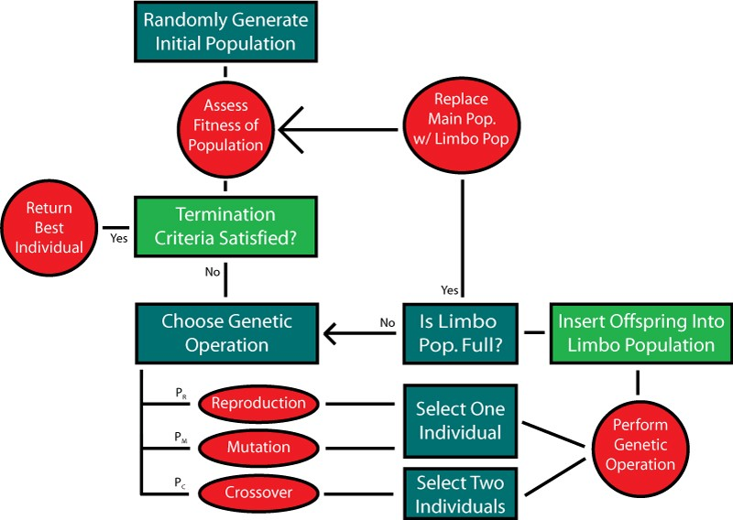
Genetsko programiranje
Jedinka/stablo
Populacija
Algoritam
Selekcija
Mutacija
Križanje
Evaluacija
Zaustavljanje

Slide 8
Ulazni podaci
Podaci o potrošnji električne energije
FER, 2011., 15-minutna rezolucija
iznos potrošnje radne (kW) i jalove snage (kVar)
Podaci o vremenskim prilikama
DHMZ, 2011., satna rezolucija
temperatura (°C), vlažnost (%), tlak (hPa), trajanje sijanja sunca (0.1h), količina (mm) i trajanje (min) oborine, naoblaka (0-10) i vidljivost (km)
Kalendarski podaci
Implicitno dobiveni ili izračunati

Slide 9
GP kao prediktor
24 paralelna modela
Jedan model = jedan sat u danu
Horizont predviđanja: 24 sata
Normiranje prediktora
Učenje na stvarnim, a ne predviđenim podacima
Skup podataka: 1.1.2011 – 1.6.2011.
Podešavanje GP:
Odabir operatora
Odabir vrijednosti parametra određenog operatora
Odabir ulaznih vrijednosti
Mogućnost za ansambl

Slide 10
Operatori i parametri
 | Parametri | Moguće vrijednosti
Algoritam | Ime (vrsta) algoritma | Eliminacijski s dva operatora, Eliminacijski s jednim operatorom, Generacijski s dva operatora, Generacijski s jednim operatorom
 | Veličina populacije | Cijeli broj, uobičajeno na intervalu [10, 1000]
Uvjet zaustavljanja | Broj generacija | Cijeli broj, uobičajeno na intervalu [10, 1000]
Selekcija | Veličina turnira | Cijeli broj, uobičajeno na intervalu [2, 10]
Stablo | Najveća dubina | Cijeli broj, uobičajeno je veći od 5
 | Najmanja dubina | Cijeli broj, uobičajeno je manji od 5
 | Funkcijski čvorovi | Niz znakova odvojenih razmakom; + - / * sin log ifRadniDan min max exp sqrt
Križanje | Ime (vrsta) križanja | Križanje s jednom točkom prekida, Uniformno križanje
 | Vjerojatnost križanja | Realni broj na intervalu [0, 1], uobičajeno oko 0.9
Mutacija | Ime (vrsta) mutacije | Point mutacija, hoist mutacija
 | Vjerojatnost mutacije | Realni broj na intervalu [0, 1], uobičajeno oko 0.01
 | Dodatno mutiranje konstante | Binarna vrijednost, da/ne
Evaluacija | Procjenitelj pogreške | MSE, MAPE, MAE
 | Broj prijašnjih mjerenja | Cijeli broj, u pravilu na intervalu [0, 14]

Slide 11
Podešavanje parametara
 | Parametri | Inicijalne vrijednosti | Konačne vrijednosti
Algoritam | Ime (vrsta) algoritma | Eliminacijski s dva operatora | Eliminacijski s dva operatora
 | Veličina populacije | 150 | 500
 | Veličina turnira | 3 | 3
Uvjet zaustavljanja | Broj generacija | 500 | 50
Stablo | Najveća dubina | 8 | 8
 | Najmanja dubina | 3 | 3
 | Funkcijski čvorovi | + - / * ifRadniDan | + - / * ifRadniDan min max
Križanje | Ime (vrsta) križanja | Križanje s jednom točkom prekida | Uniformno križanje
Mutacija | Ime (vrsta) mutacije | Point mutacija | Point mutacija
 | Vjerojatnost mutacije (čvora) | 0.01 | 0.01
 | Dodatno mutiranje konstante | Da | Da
Ulazne varijable | Prijašnja potrošnja (isti sat) | 5 | 6
 | Prijašnja potrošnja (u 24h) | Potrošnja u prijašnjem satu | Potrošnja u prijašnjem satu
 | Meteorološke prilike | Temperatura | ---
 | Kalendarski podaci | Mjesec, radni dan | Mjesec, radni dan

Slide 12
Usporedba - FER
Usporedba sa dva završna rada
Neuronske mreže
Koeficijent korelacije kao ocjenitelj
Podjela skupa podataka u dva:
Prvih šest mjeseci, od 1.1.2011 – 30.6.2011.
Drugih šest mjeseci, od 1.7.2011. – 31.12.2011.
 | Faktor korelacije za radne dane | Faktor korelacije za neradne dane
GP – prvih 6 mj. | 0.89797 | 0.95978
GP – drugih 6 mj. | 0.96771 | 0.94083
[14] | 0.94177 | 0.67159
[15] | 0.95198 | 0.74257

Slide 13
Usporedba ISO-NE
Usporedba 4 algoritma:
Neuronska mreža - ANN
Similar day wavelet neuronska mreža – SIWNN
Regresija potpornim vektorima – SVR
Ansambl genetskog programiranja – GP
Skup podataka:
1.1.2005. – 31.12.2005.
skup za učenje
1.1.2006. – 31.12.2006.
skup za evaluaciju
 | ANN | SIWNN | SVR | GP
Siječanj | 2.01% | 1.6% | 1.31% | 0.91%
Veljača | 1.5% | 1.43% | 1.12% | 1.06%
Ožujak | 1.55% | 1.47% | 0.93% | 0.93%
Travanj | 1.51% | 1.26% | 1.34% | 0.97%
Svibanj | 1.69% | 1.61% | 1.1% | 0.98%
Lipanj | 2.3% | 1.79% | 1.55% | 1.49%
Srpanj | 3.72% | 2.7% | 1.86% | 1.65%
Kolovoz | 3.33% | 2.62% | 1.5% | 1.29%
Rujan | 1.6% | 1.48% | 1.15% | 0.97%
Listopad | 1.52% | 1.38% | 1.2% | 1.16%
Studeni | 1.73% | 1.39% | 1.09% | 1.08%
Prosinac | 1.91% | 1.75% | 1.61% | 1.09%
Ukupno | 2.03% | 1.71% | 1.31% | 1.13%

Slide 14
Zaključak
Predviđanje potrošnje
Unosno područje, ima prostora za istraživanja
Postoje problemi i predložena rješenja
Genetsko programiranje
Teško podešavanje parametara
Jednostavna implementacija
Ugrađen odabir ulaznih varijabli
Dostojan postojećih prediktora
Budući rad:
Poboljšanja: GPBoost, ansambl učenje, obrada ulaznih podataka

Slide 15
Hvala na pažnji!

Slide 16
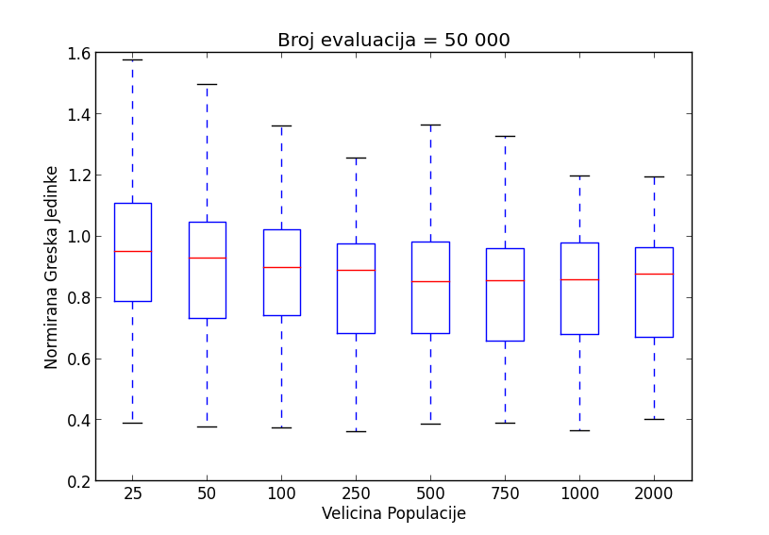
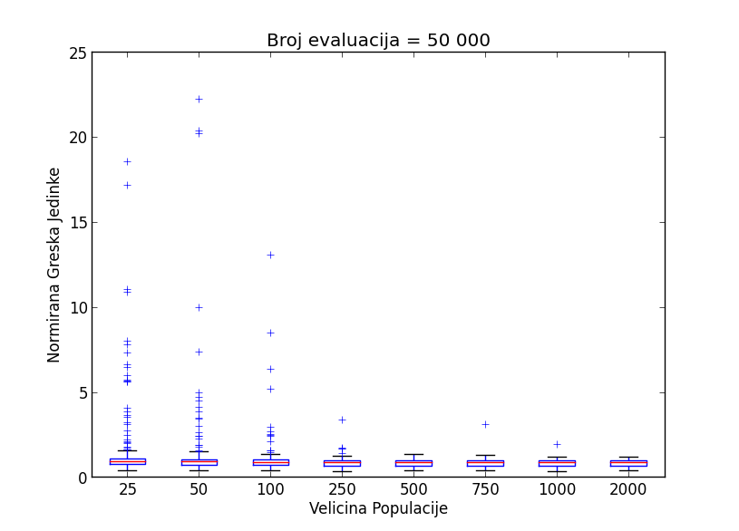
Mjerenje – veličina populacije
Normirana greška za veličinu populacije, sa i bez odstupajućih vrijednosti

Slide 17
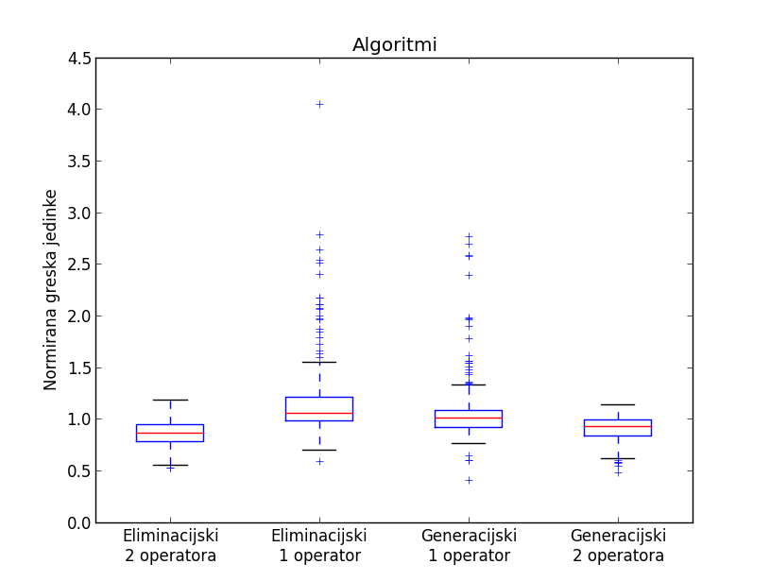
Mjerenje – evolucijski algoritam

Slide 18
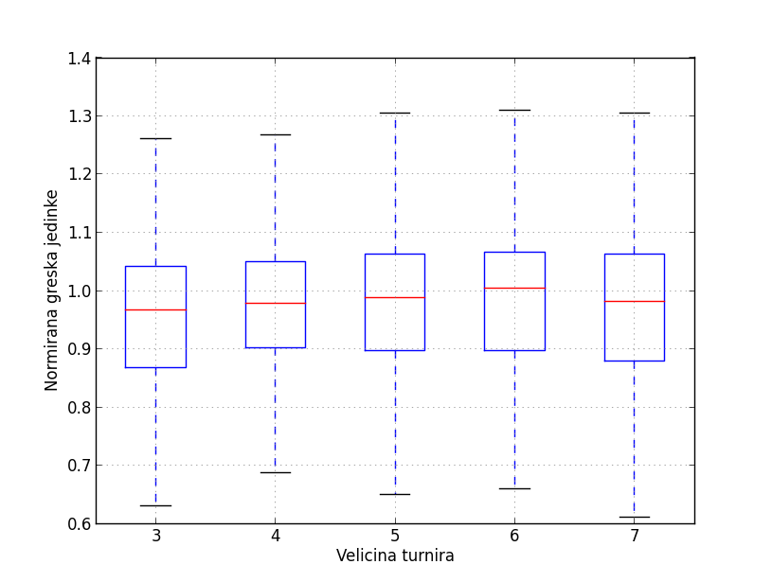
Mjerenje – veličina turnira

Slide 19
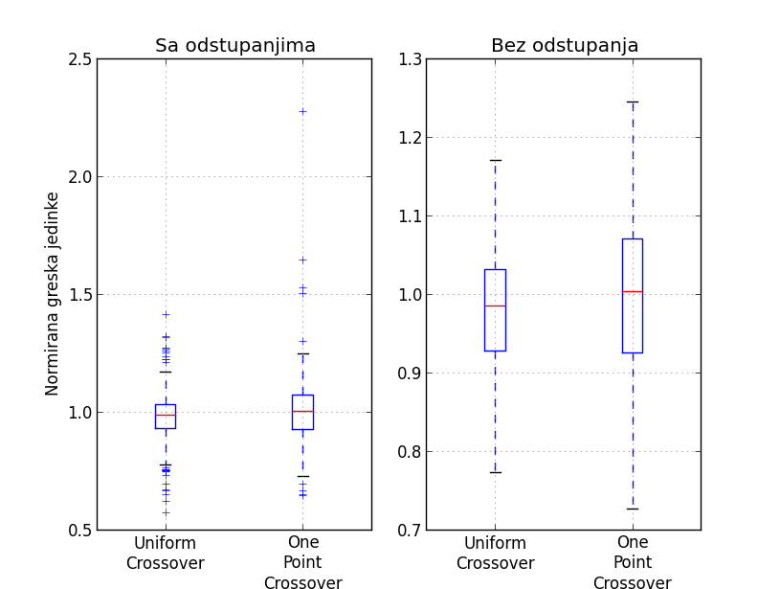
Mjerenje - križanje

Slide 20
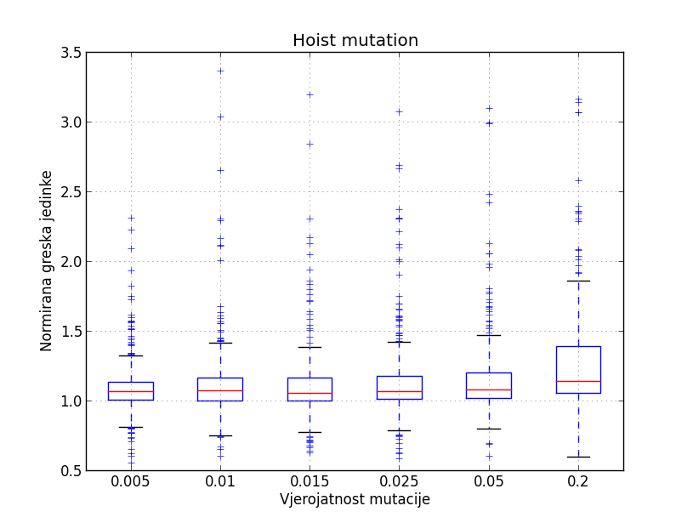
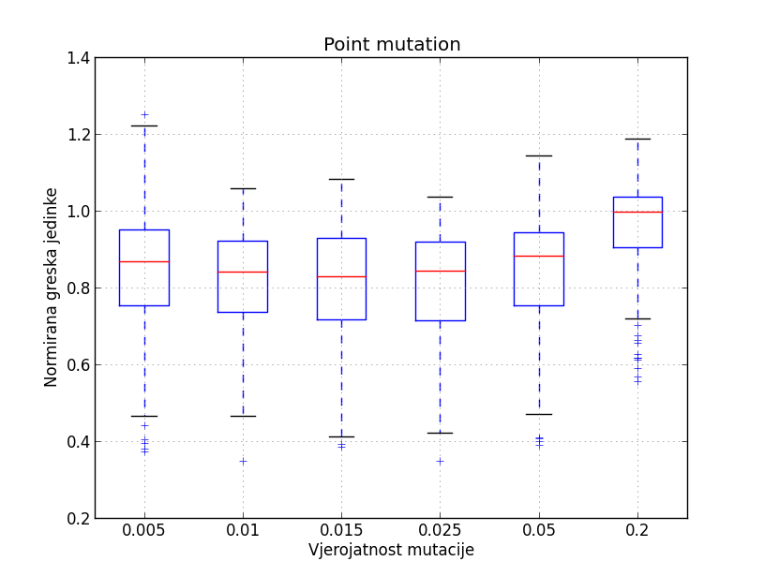
Mjerenje - mutacija
Normirana greška za hoist mutaciju
Normirana greška za point mutaciju

Slide 21
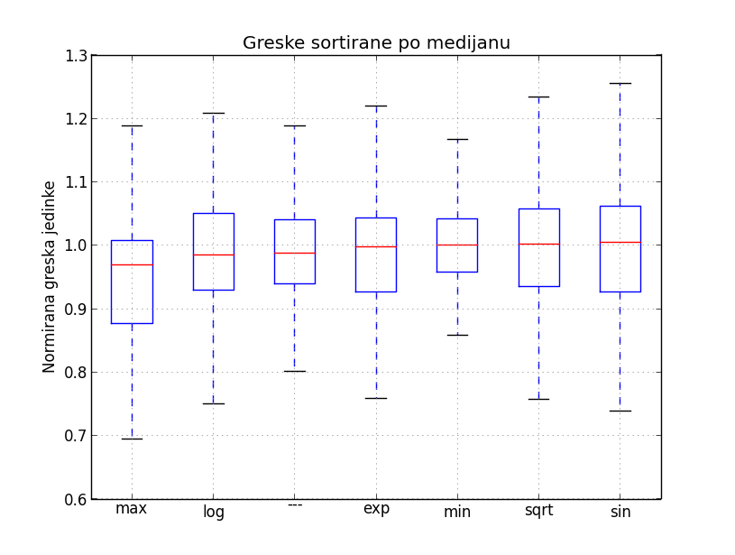
Mjerenje – funkcijski čvorovi 1

Slide 22
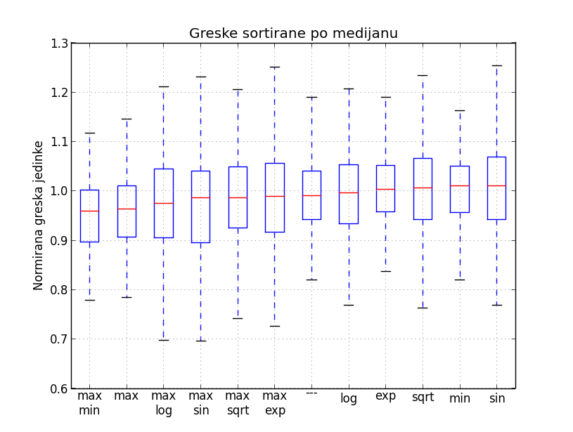
Mjerenje – funkcijski čvorovi 2

Slide 23
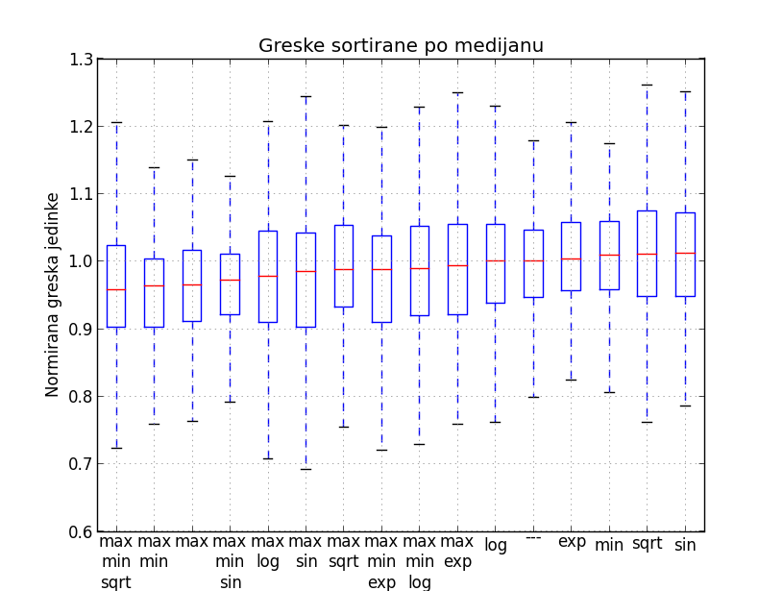
Mjerenje – funkcijski čvorovi 3

Slide 24
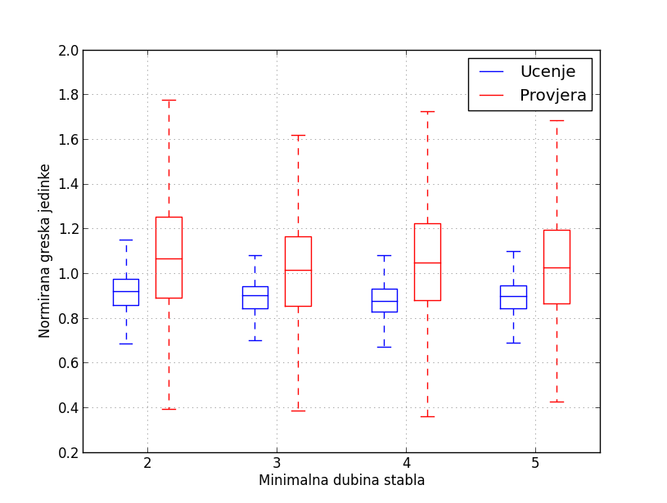
Mjerenje – dubina stabla (min)

Slide 25

Mjerenje – dubina stabla (max)

Slide 26
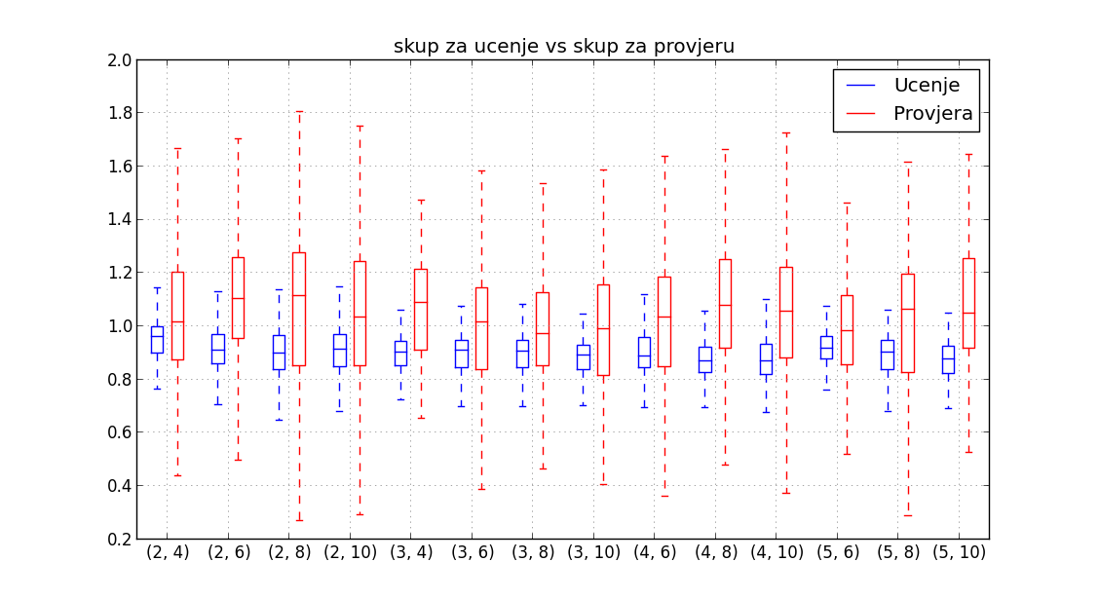
Mjerenje – dubina stabla (sve)

Slide 27
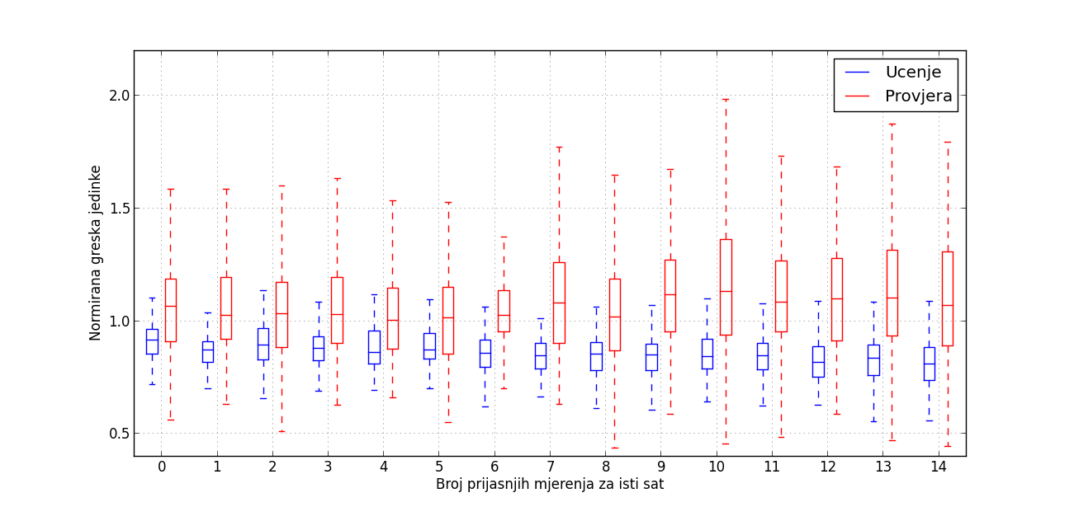
Mjerenje – prijašnja potrošnja u istom satu

Slide 28
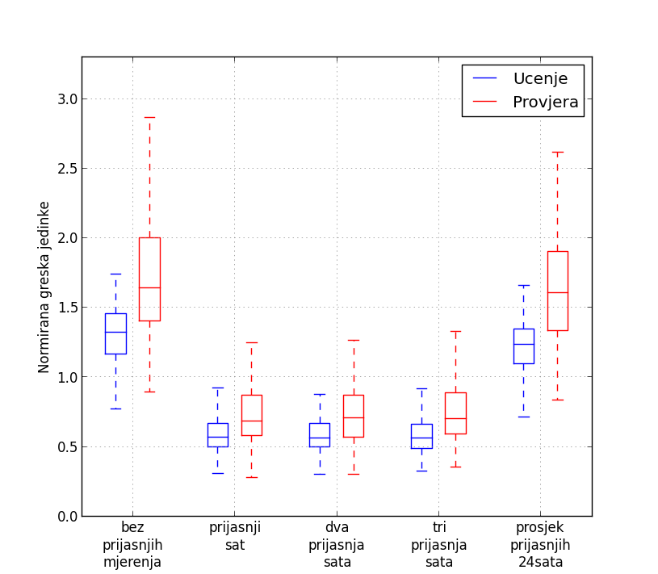
Mjerenje – prijašnja potrošnja iz proteklih 24 sata

Slide 29
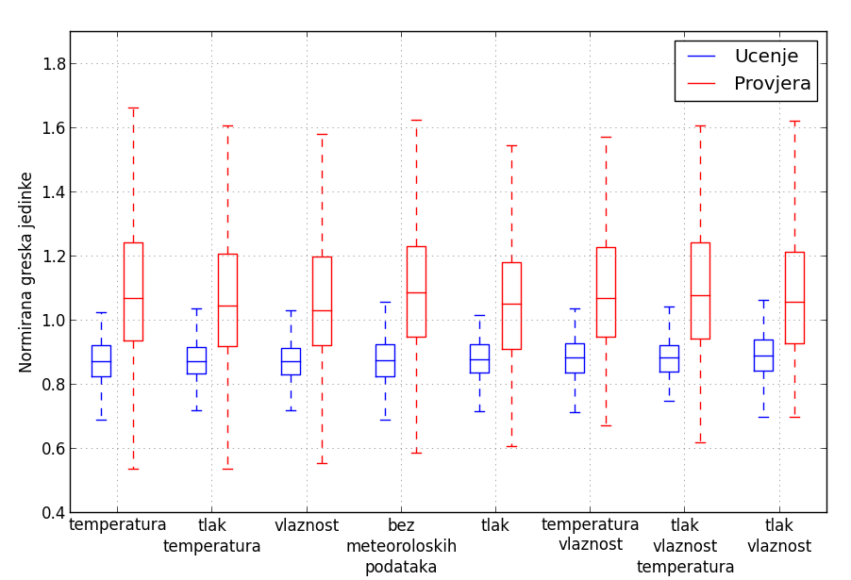
Mjerenje – meteorološke prilike

